Slide 1
SÉANCE E1 · MODULE 4
L'appel, et le message dans la boîte vocale
Cette fois personne ne répond. Une minute pour laisser un message complet, et pas de deuxième chance : on ne rappelle pas quelqu'un pour lui faire répéter son numéro.
75 minutes · Les services de ma ville
Notes:
Avant-dernière séance. Ramasser le devoir D1 et lire cinq premières phrases de guichet à voix haute, sans nommer les auteurs. Le groupe dit laquelle il trouve la plus efficace, et pourquoi.

Slide 2
OBJECTIFS DE LA SÉANCE
À la fin, je serai capable de…
1
mener un appel complet du menu jusqu'à la clôture ;
2
laisser un message de boîte vocale en quatre temps ;
3
donner un numéro de rappel de façon audible du premier coup ;
4
s'écouter et se corriger avant d'envoyer.
E1 · Les services de ma ville
2
Notes:
Lire les objectifs à voix haute. Y revenir au billet de sortie.

Slide 3
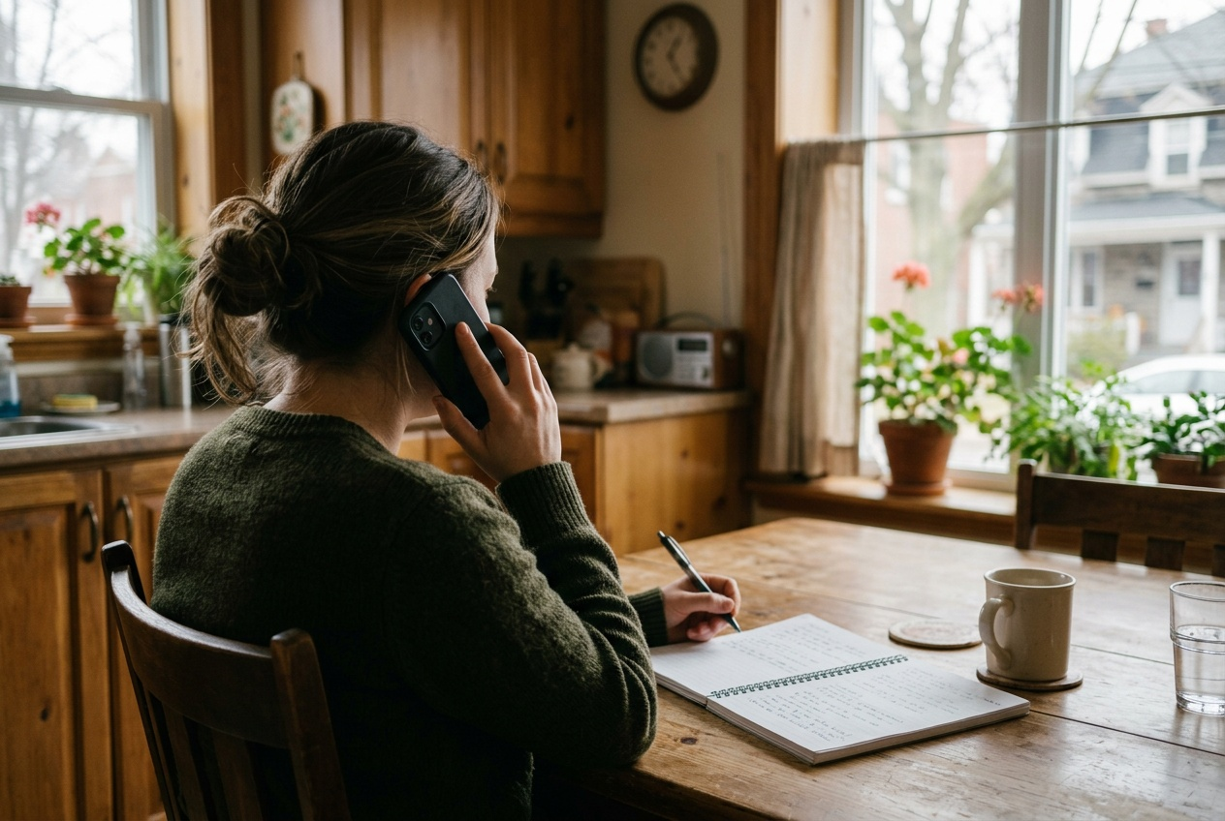
ÉCOUTE
Un message sur un répondeur. Pourriez-vous rappeler cette personne ?
« Oui bonjour c'est moi j'avais appelé pour le bac rappelez-moi merci »
Qui est-ce ?
À quel numéro la rappeler ?
De quoi s'agissait-il exactement ?
E1 · Les services de ma ville
3
Notes:
Dire le message très vite, sans pause, comme un vrai. Les trois questions restent sans réponse et le groupe le voit tout de suite. C'est le meilleur déclencheur du module.

Slide 4
UN MESSAGE VAUT CE QU'ON PEUT EN FAIRE
Un nom, un numéro de dossier, une demande, un numéro de rappel.
La personne qui écoute votre message ne vous connaît pas et a quarante messages avant le vôtre. Si l'un des quatre éléments manque, elle ne peut rien faire — et votre demande s'arrête là.
E1 · Les services de ma ville
4
Notes:
Diapositive à photographier. C'est la règle centrale de la production orale ; y revenir à chaque écoute.

Slide 5
LES QUATRE TEMPS DU MESSAGE
Une minute, pas plus
TEMPS
CE QU'ON DIT
1. Se nommer
« Ici Leïla Haddad, au sujet de la requête 24-118-7690. »
2. Rappeler la situation
deux phrases : ce qui s'est passé, ce qui avait été annoncé
3. Dire ce qu'on attend
« Je voudrais savoir si la requête est toujours ouverte. »
4. Laisser un rappel
un numéro, un moment — et on répète le numéro
Le numéro se dit deux fois, en début et en fin de message. Toujours.
E1 · Les services de ma ville
5
Notes:
Diapositive à photographier. La note du bas est le geste que personne ne fait spontanément et qui change tout.

Slide 6
LE JEU DE RÔLE AVEC L'ASSISTANT
Avant de vous enregistrer
Trois situations
Deux rôles
Le bac qui n'est plus ramassé · le vieux réfrigérateur · la demande bloquée.
Vous appelez, ou vous êtes le préposé. Faites les deux : le niveau 5 demande les deux.
La règle du jeu
Ce que ça vous apprend
L'assistant ne donne jamais un renseignement avant qu'on le lui demande.
Ce que vous n'aurez pas demandé, vous ne le saurez pas. Comme au vrai téléphone.
E1 · Les services de ma ville
6
Notes:
Insister sur la troisième carte : c'est ce qui rend l'exercice utile et parfois frustrant. Prévenir, sinon les élèves croient que l'outil fonctionne mal.

Slide 7
PRÉPARATION
Écrivez vos quatre temps
Une ligne par temps, avant de vous enregistrer.
Temps 1 — se nommer et donner le numéro
1
Temps 2 — la situation, en deux phrases
2
3
Temps 3 — ce que vous attendez
Temps 4 — le rappel
4
E1 · Les services de ma ville
7
Notes:
Dix minutes d'écriture individuelle. Circuler et vérifier surtout le temps 4 : c'est celui qu'on bâcle, et c'est celui qui décide du rappel.

Slide 8
PARLER TROP VITE EN DONNANT SON NUMÉRO
Le piège le plus fréquent
ON ENTEND SOUVENT
IL FAUT DIRE PLUTÔT
cinqcentquatorzecinqcinqcinqzéroundeux
Cinq… un… quatre… cinq… cinq… cinq… zéro… un… huit… deux.
Un numéro se dit chiffre par chiffre, lentement, et deux fois. La personne qui écoute le note à la main, souvent sans pouvoir réécouter. C'est le moment du message où il faut ralentir le plus.
E1 · Les services de ma ville
8
Notes:
Faire l'expérience : dictez un numéro vite, puis lentement, et demandez au groupe de l'écrire les deux fois. La démonstration est nette.

Slide 9
JEU DE RÔLE
Deux par deux, dos à dos
L'un appelle, l'autre est le préposé. Puis on inverse.
1
Le bac qui n'est plus ramassé
2
Le vieux réfrigérateur
3
La demande bloquée en ligne
E1 · Les services de ma ville
9
Notes:
Vingt minutes. Circuler avec la grille des sept choses à faire et cocher sans interrompre. Bilan collectif à la fin : quelles questions ont été oubliées le plus souvent ?

Slide 10
BILLET DE SORTIE
Enregistrez votre message dans le module et écoutez-vous.
Écoutez-vous comme si vous étiez le préposé : pourriez-vous rappeler cette personne ?
Recommencez autant de fois qu'il faut, puis envoyez.
E1 · Les services de ma ville
E1 · Les services de ma ville
10
Notes:
La consigne d'écoute est la partie qui apprend. Insister : un élève qui s'écoute une fois corrige plus d'erreurs qu'avec dix minutes de correction.

